Slide 1
Паразитические простейшие.
Значение простейших.

Slide 2
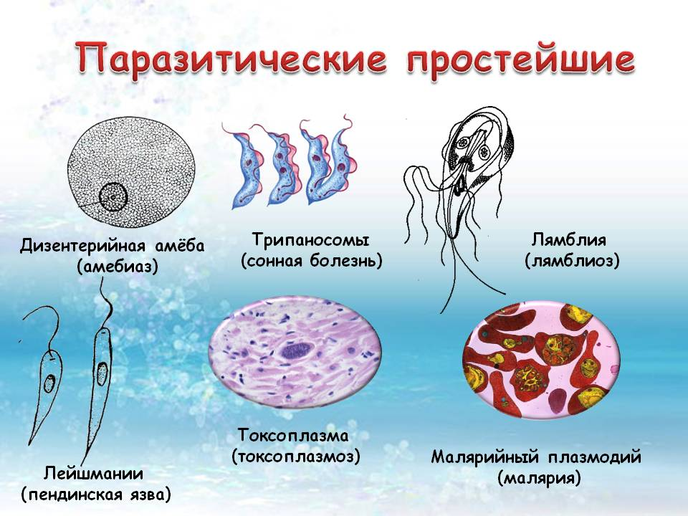

Slide 3
Паразиты-это организмы с паразитическим образом жизни.
Паразиты живут за счет человека, питаются его соками, выделяют ядовитые вещества и манипулируют человеком, принуждая употреблять ту пищу, которая необходима им.

Slide 4
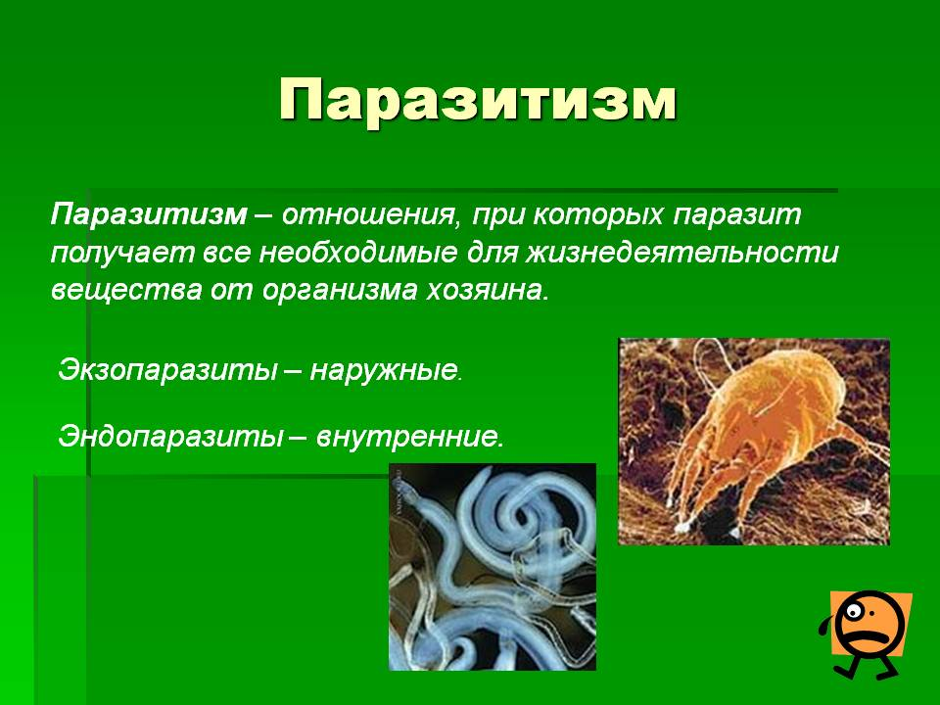

Slide 5
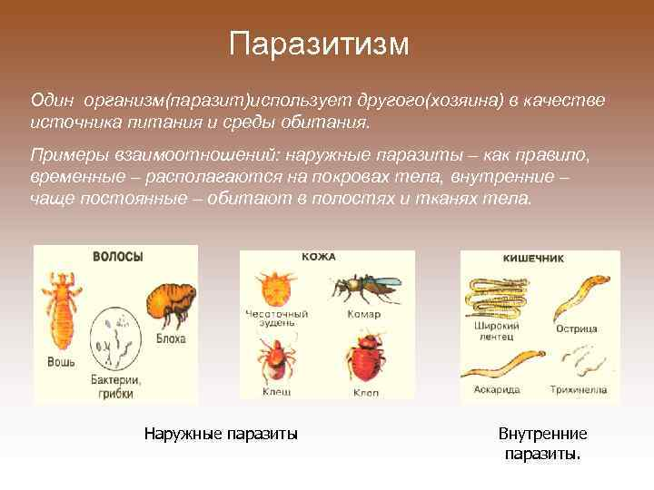

Slide 6
Паразитические простейшие | Название болезни | Особенности протекания | Распространение
Дизентерийная амеба | амёбиаз | Внедряются в оболочку кишечника и питаются кровью, истощая организм | Мухами и с грязными руками
Трипаносомы | Сонная болезнь | Живут в крови и спинномозговой жидкости, вызывая слабость, озноб, сонливость | Кровососущая муха цеце
Лейшмании | Пендинс-кая язва | Язвы на коже | Москиты
Многожгутико-вая лямблия | Лямблиоз | Присасывается к клеткам кишечника, вызывая его расстройство | Грязная еда, руки и предметы
Токсоплазма | Токсо-плазмоз | Образуют цисты в мозге, глазах, внутренних органах | Бродячие животные
Малярийный плазмодий | Малярия | В крови уничтожаются эритроциты, больной страдает от малокровия | Малярийный комар
Кокцидии | Кокци-диоз | Поражение органов пищеварительной системы, истощение | Распространяются спорами

Slide 7
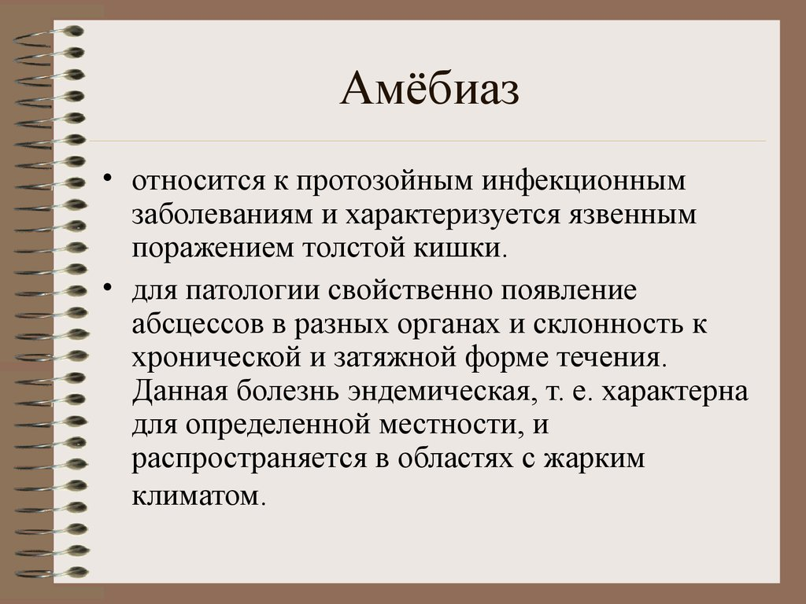

Slide 8
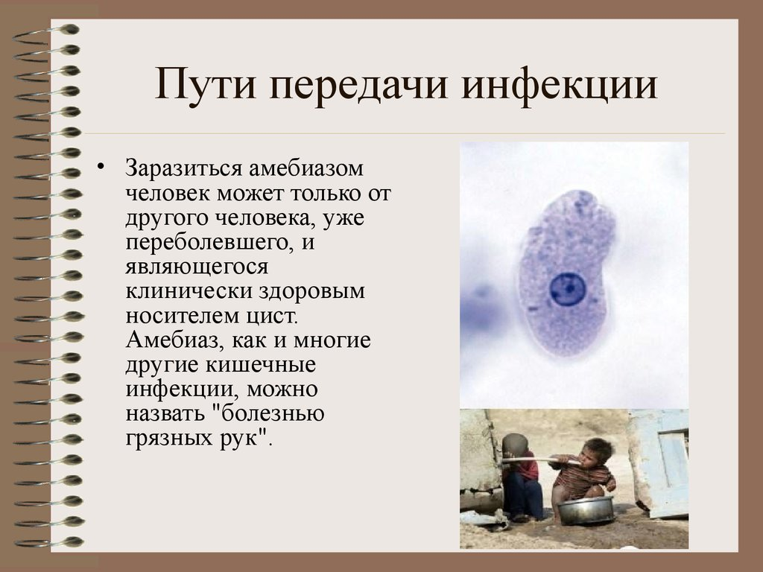

Slide 9
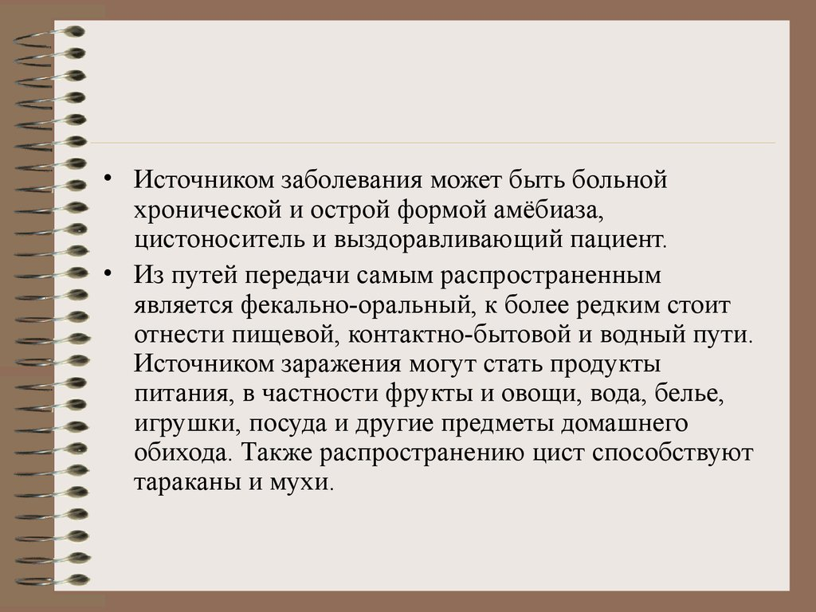

Slide 10
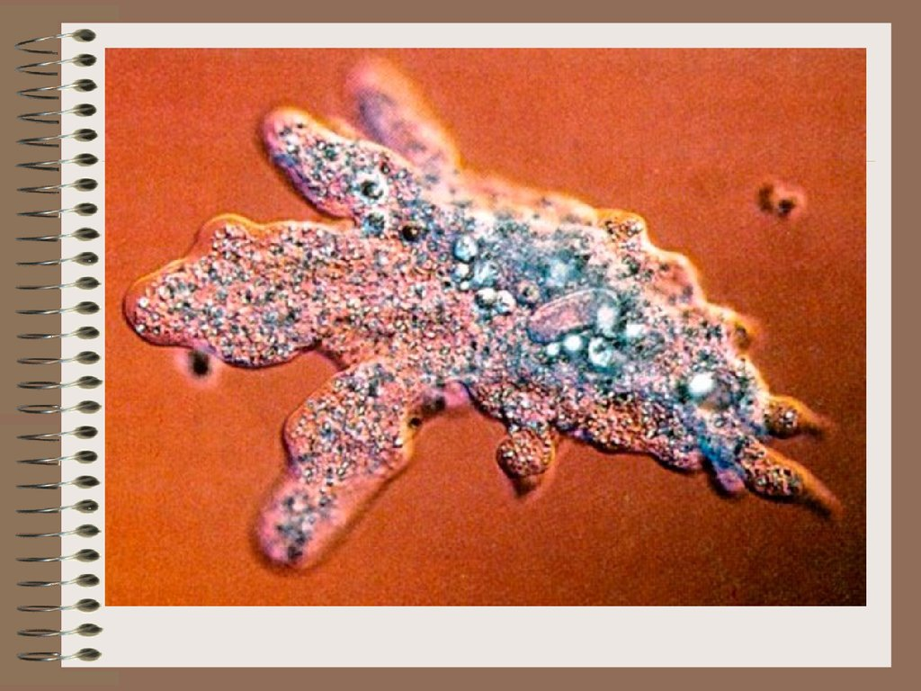

Slide 11
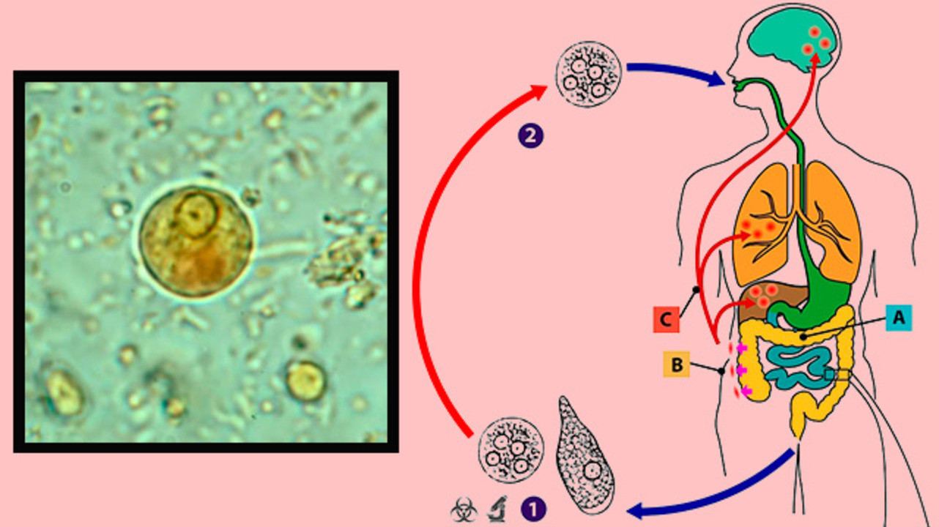

Slide 12
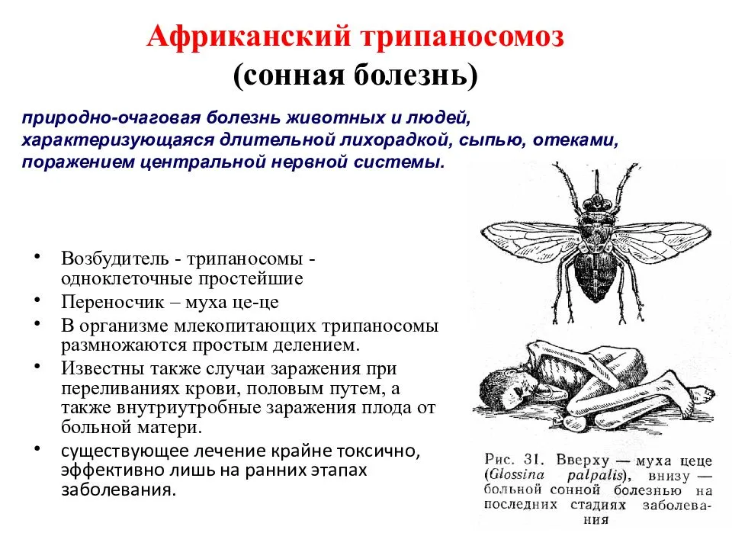

Slide 13
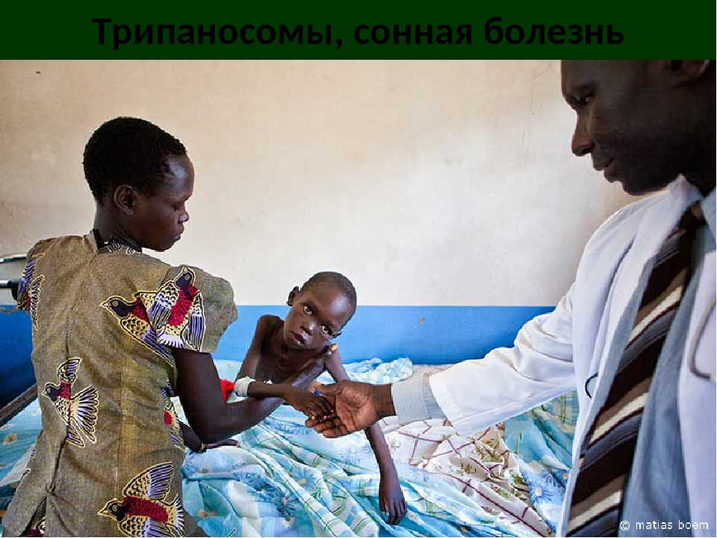

Slide 14
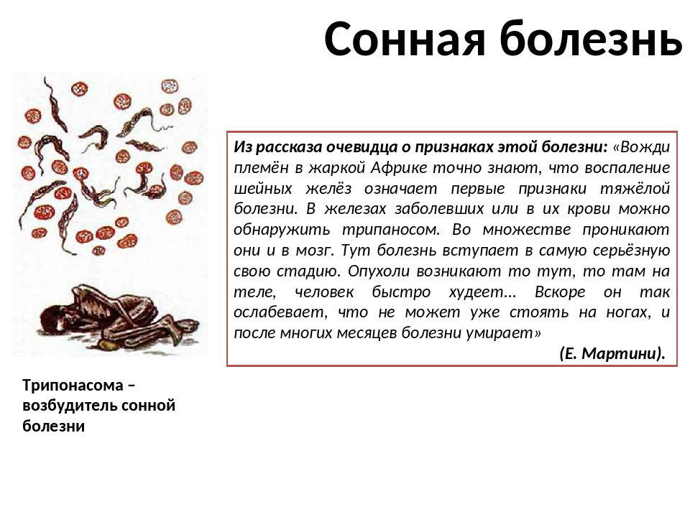

Slide 15
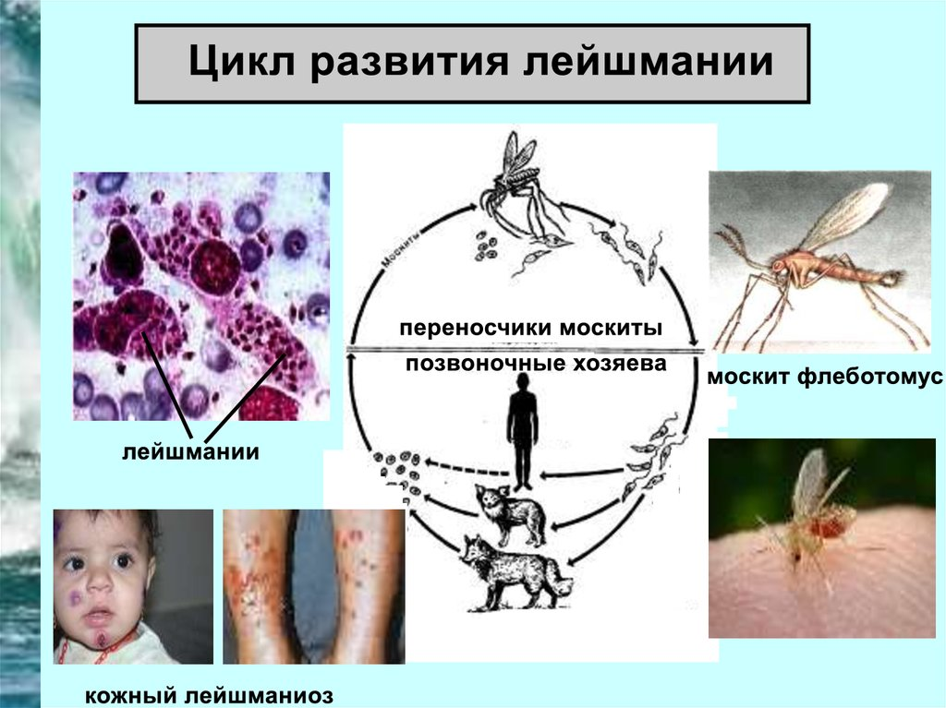

Slide 16
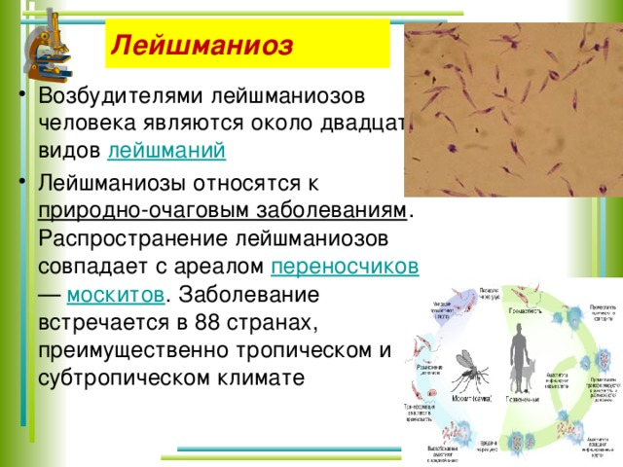

Slide 17
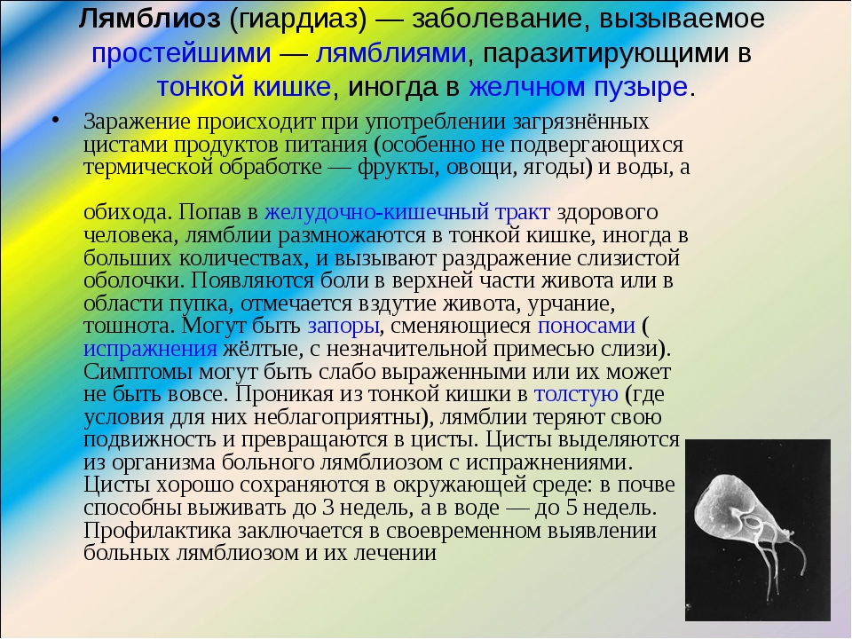

Slide 18
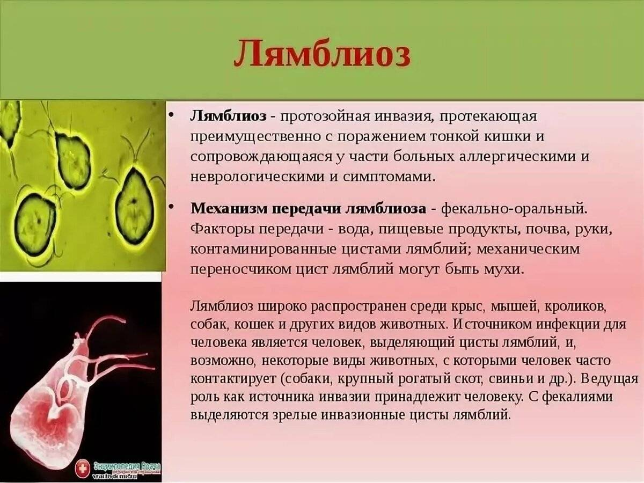

Slide 19
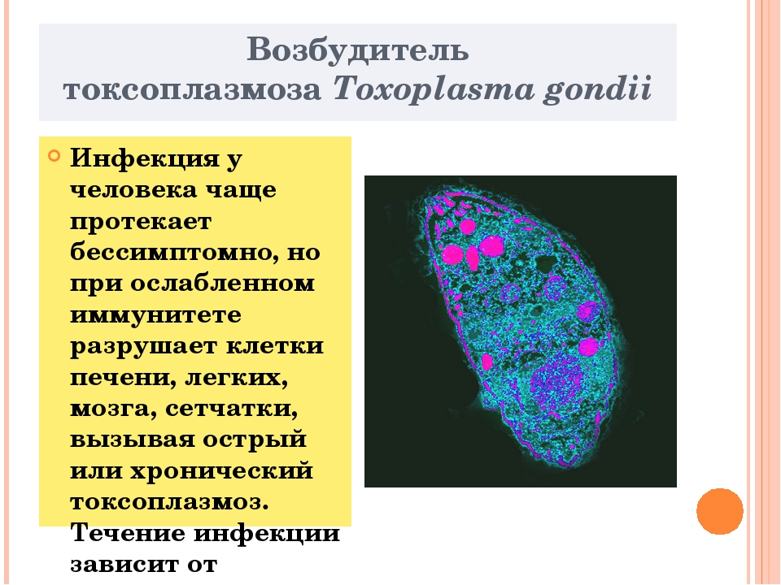

Slide 20
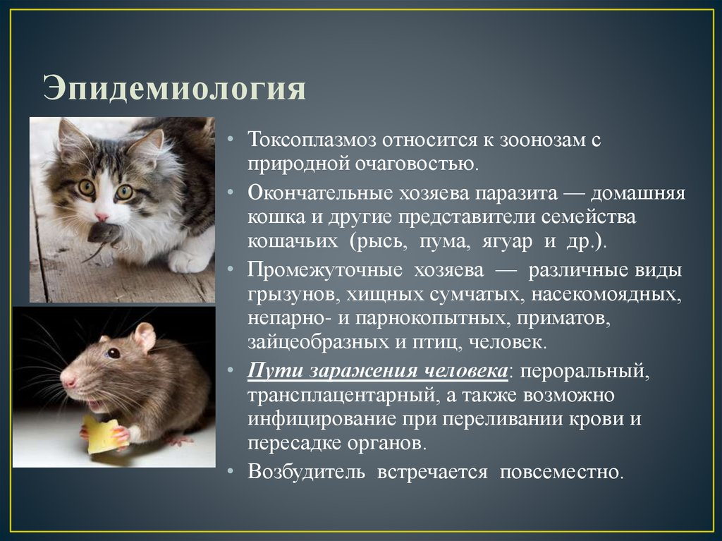

Slide 21
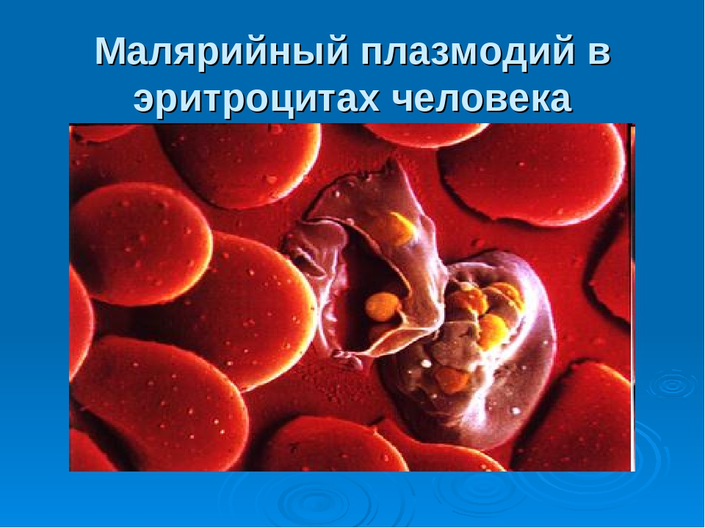

Slide 22
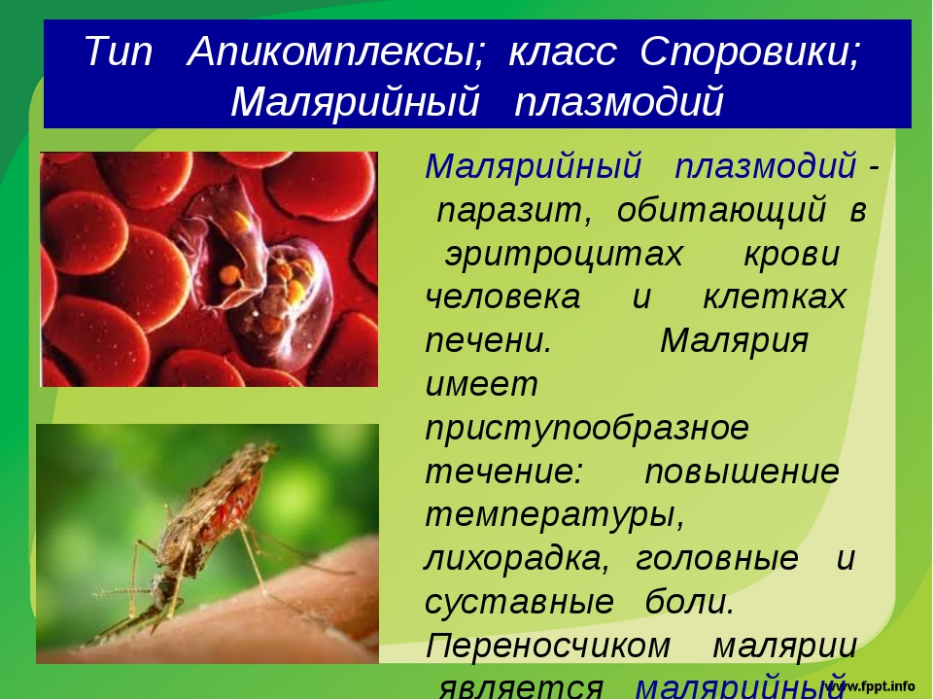

Slide 23
Кокцидиоз
Случаи заражения среди людей встречаются относительно редко. Наиболее характерным клиническим проявлением кокцидиоза у человека является поражение желудочно-кишечного тракта с возникновением диареи, рвоты и так далее.
Намного сложнее протекает у животных. Приводит к истощению и гибели. Паразитарное заболевание кишечного тракта, вызванное микроскопическим организмом. Болезнь обычно распространяется от одного питомца к другому при контакте с испражнениями (дефекацией) от инфицированных.

Slide 24


